Slide 1
Культура стародавнього Єгипту

Slide 2
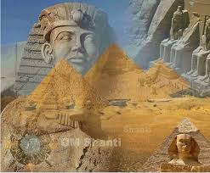
Цивілізація Стародавнього Єгипту
Єгипетська цивілізція є однією з найдавніших
цивілізацій у світі, вона виникла близько 4000 років
до н. е. Хороші погодні умови сприяли швидкому
розвитку культури та мистецтва. Єгиптяни одними з
перших навчились обробляти дорогоцінні метали, та
виготовляти прикраси тонкої ручної роботи. Швидко
розвивалась мова.

Slide 3
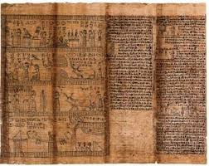
Давньогоєгипетьска мова
Давньоєгипетьска мова добре відома сучасному
суспільству завдяки великій кількості ієрогліфічної
писемності, що зберіглась до нашого часу на
папірусах, камнях, саркафагах у гробницях пірамід.
Їхня система писемності дозволяли точно передавати
думки писаря. Найдавніші тексти що дойшли до
нашого часу відносяться до кіня IV, початку III
тисячоліть до н. е.

Slide 4
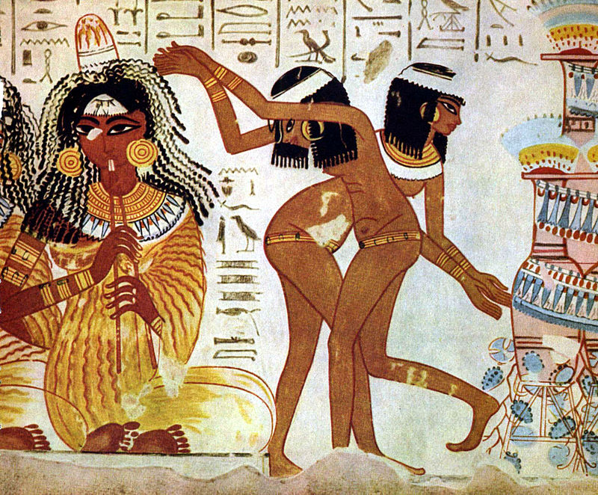
Образотворче мистецтво стародавнього Єгипту
Протягом більше 3500 років художники дотримувалися форм і канонів, які були розроблені ще за часів Стародавнього царства, слідуючи строгому набору принципів, які зберігалися навіть в періоди іноземного впливу і внутрішніх змін. Ці художні стандарти виражалися в простих лініях, формах, характерною плоскою проекцією фігур, без вказівки просторової глибини, що створювало відчуття порядку і балансу композиції. Зображення та текст були тісно переплетені на усипальницях і стінах храмів, гробницях, стелах і статуях.

Slide 5
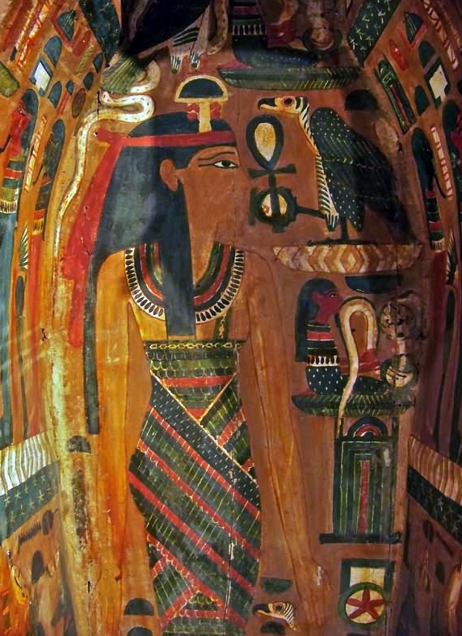
Фарби отримували з мінералів, таких як залізна руда (червона і жовта охра), мідні руди (синій і зелений), сажа або деревне вугілля (чорний) і вапняк (білий). Їх могли змішувати з гуміарабіком для в'язкості і розділяти на шматки, які могли бути змочені водою при необхідності. Хоча канони давньоєгипетського мистецтва зберігалися протягом тисячоліть, художній стиль деяких періодів відображав зміну культурних і політичних поглядів. Так, в Аварісі були знайдені фрески в мінойському стилі, що з'явилися після вторгнення гіксосів, а в період правління Ехнатона отримало розвиток «Амарнское мистецтво», для якого характерно реалістичне зображення навколишнього світу.

Slide 6
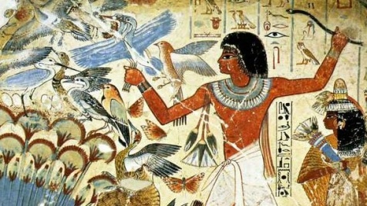
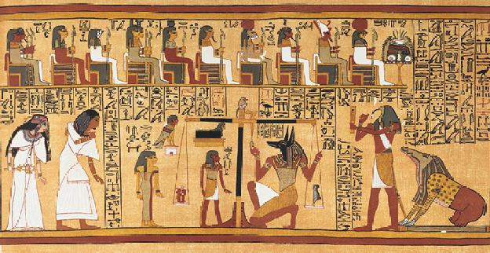
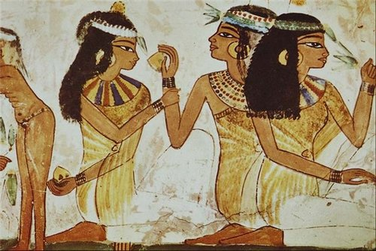
Мистецтво часів Ехнатона звернулося до незвіданого до нього: до простих почуттів людей, до їх душевного стану. У творах амарнського стилю зруйнована броня душевної непроникності: тут крики і стогони плакальників, тут похмура покірність полонених негрів, тут, нарешті, ліричні сцени сімейного життя Ехнатона, — він обіймає дружину, пестить дітей.

Slide 7
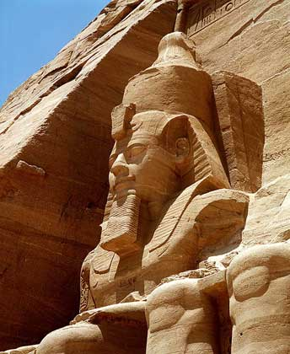
Давньоєгипетська скульптура
Давньоєгипетська скульптура — одна з найбільш самобутніх і строго канонічно розроблених областей мистецтва Давнього Єгипту. Скульптура створювалася і розвивалася, щоб представити староєгипетських богів, фараонів, царів і цариць у фізичній формі. Статуї богів і фараонів ставилися на загальний розгляд, як правило, на відкритих просторах і поза храмів. Статуї, як правило, зберігають первісну форму кам'яної брили або шматка дерева, з якого вона висічена.

Slide 8
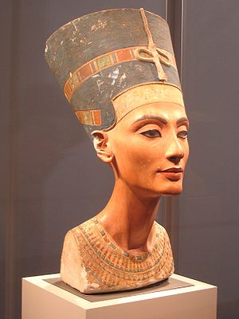
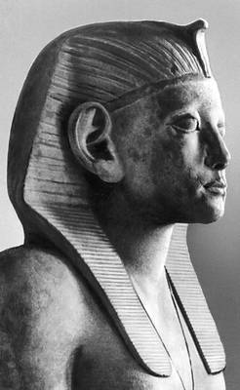
Існував дуже строгий канон створення давньоєгипетської скульптури: колір тіла чоловіка мав бути темніше кольору тіла жінки, руки сидячої людини повинні були бути виключно на колінах; існували певні правила зображення єгипетських богів. Так, бога Гора слід було зображати з головою сокола, бога мертвих Анубіса — з головою шакала. Всі скульптури створювалися з даного канону, і проходження було настільки суворим, що майже за трьохтисячолітню історію існування Стародавнього Єгипту він не зазнав змін

Slide 9
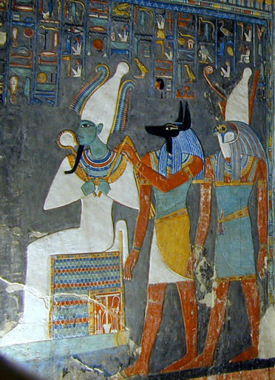
Релігія і міфологія
В Стародавньому Єгипті не існувало однієї загальної релігії, а була велика різноманітність місцевих культів, присвячених певним божествам. Більшість з них мало генотеїстичний характер (зосередженість на поклонінні одному божеству з одночасним визнанням інших), тому єгипетська релігія розглядається як політеїстична.
Релігія Єгипту пройшла за 3000 років тривалий шлях розвитку від фетишизму і тотемізму, до політеїзму і монотеїстичного мислення. В Єгипті була вперше сформульована концепція єдинобожжя — фараон Ехнатон зробив спробу релігійної реформи, метою якої було централізувати єгипетські культи навколо бога Сонця Атона.
У різні періоди найбільш шанованими були божества Ра та Анубіс.

Slide 10
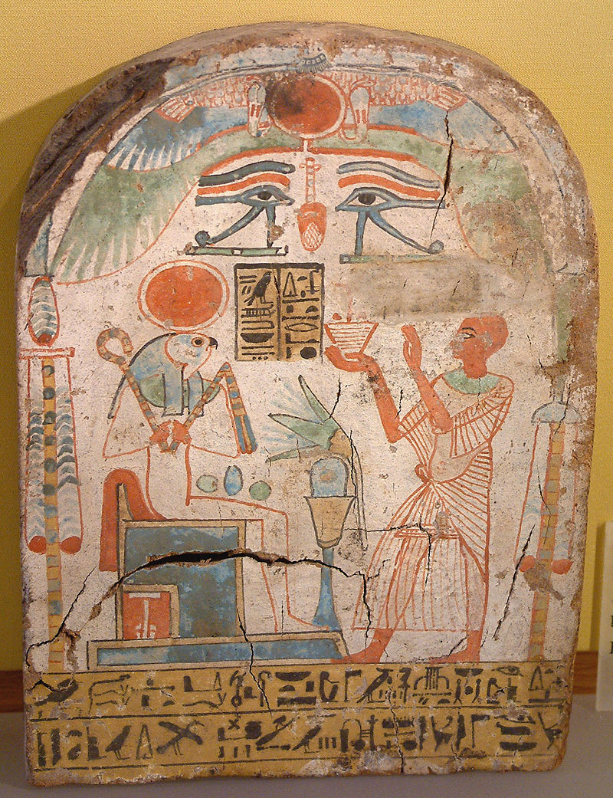
Божества, яким поклонялися в різних місцевостях, уособлювали природні сили та громадські явища. Небо уявлялося жінкою або коровою, земля і повітря — чоловічими божествами. Бог Тот був покровителем писемності і чаклунства, а богиня Маат уособлювала істину. Явища природи сприймалися як відносини різних божеств. Деякі боги в стародавності шанувалися єгиптянами у вигляді тварин або птахів. Сокола Хора єгиптяни пов'язували з уявленнями про могутнє небесне божество. Сокіл зображувався на племінних штандартах, він же показаний приносить перемогу Нармеру над Північним Єгиптом. Після утворення держави Стародавній Єгипет Гор виступає незмінним покровителем фараонів, які самі називалися тепер Горами. Злиттю культу Гора з царським сприяло і те, що з розвитком поклоніння Осірісу як померлому царю Гор входить до кола осірічних міфів.

Slide 11

Архітектура
Архітектура Стародавнього Єгипту відома по спорудах гробниць— піраміди Гізи, храмових і палацових комплексів — Луксорський храм, палаци Амарнії.
Зовнішні та внутрішні стіни будівель, а також колони були покриті ієрогліфами і фресками і були пофарбовані в яскраві кольори. Мотиви багатьох єгипетських орнаментів, такі як зображення скарабея або священного жука, сонячного диска і кречета, є символічними. Інші розповсюджені мотиви містять пальмове листя, папірус, а також бруньки і квітки лотоса. Планування багатьох культових споруд співвідносилося з явищами сонцестояння і рівнодення.

Slide 12
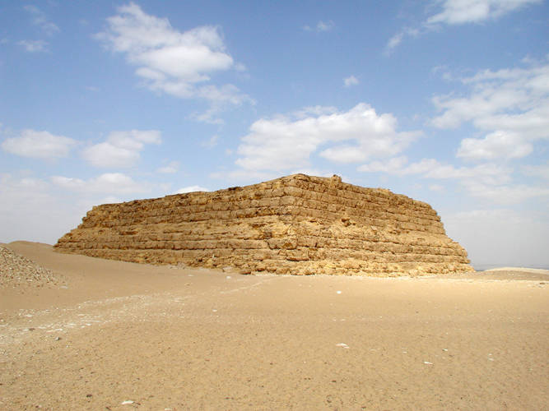
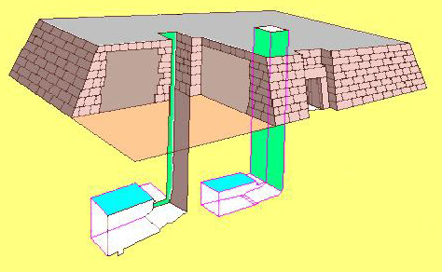
Ранні піраміди та мастаби
Попередниками пірамід були так звані «мастаби», поховальні будинки, що складались із підземної поховальної камери і прямокутної кам'яної споруди над поверхнею землі.
Мастаба Шепсескафа в Саккарі
Схема мастаби

Slide 13
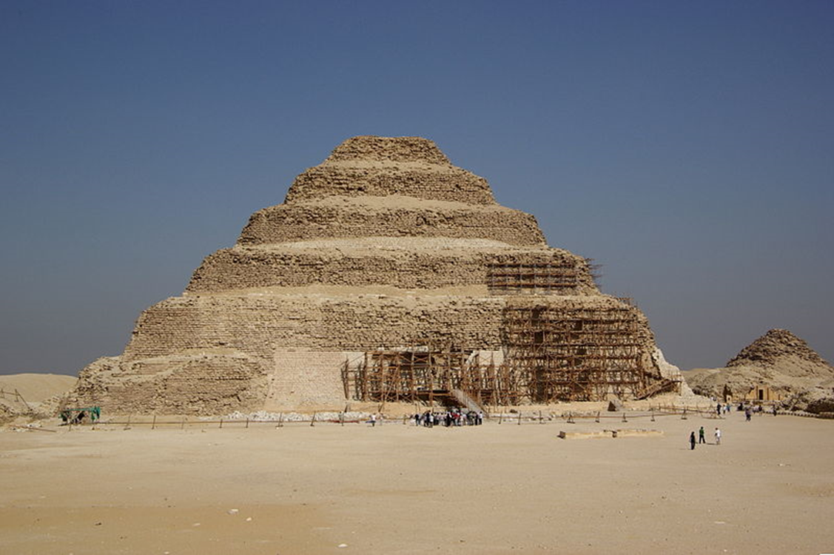

Перша піраміда
Перша піраміда — ступінчата піраміда Джосера, побудована приблизно в 2670 року до нашої ери, нагадує кілька поставлених один на одну щораз менших по масштабу плит. Швидше за все, саме таким був задум архітектора цієї піраміди, Імхотепа. Імхотеп розробив спосіб кладки з тесаного каменю. Згодом, єгиптяни глибоко шанували зодчого першої піраміди, і навіть обожествили його. Він вважався сином бога Пта, покровителя мистецтв і ремесел.
Сама піраміда Джосера розташована в Саккарі, неподалік від древнього Мемфіса. Її висота становить 62 метри.
Піраміда Джосера

Slide 14
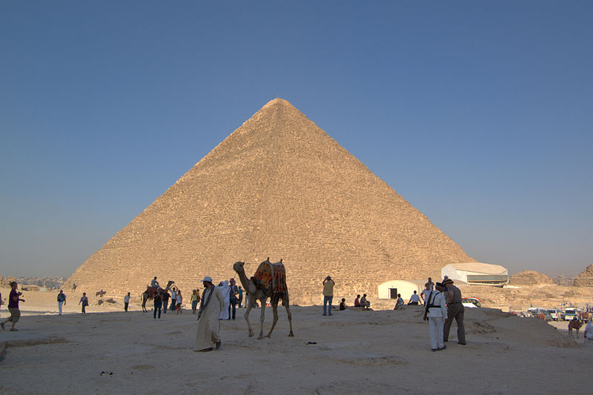
Великі піраміди
Великими пірамідами називають розташовані в Гізі піраміди фараонів Хеопса (Хуфу), Хефрена і Мікерина. На відміну від піраміди Джосера, ці піраміди мають не ступеневу, а суворо геометричну, пірамідальну форму. Ці піраміди належать до періоду IV династії.
Найбільшою є піраміда Хеопса.
Піраміда Хеопса

Slide 15
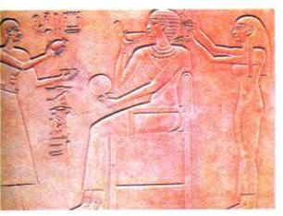
Зачіски Стародавнього Єгипту
Про моду, ідеали краси Стародавнього Єгипту III тис. до н. е. свідчать пам'ятки культури, що збереглися до нашого часу. Фа­раонів і членів царської родини зображували сильними, кремез­ними, мускулистими. Жінки, як правило, виглядають високими, стрункими, з вузькими стегнами.
Вже у IV тис. до н. е. на території Єгипту були відомі склад­ні технології догляду за волоссям.
Вивчаючи мумії, записи на па­пірусах, на камінні, стінах пірамід, можна зробити висновок про високу професійну майстерність виконання зачісок. На малюн­ках, які дійшли до нашого часу, видно, що кожну операцію з дог­ляду за волоссям виконував окремий раб.

Slide 16
Наприклад, одна людина мила волосся, друга його фарбувала, третя розчісувала, четверта надавала волоссю форми, п'ята заплі­тала і т. д. Зовні жіночі та чоловічі зачіски у Стародавньому Єгипті були подібні. Відрізнялися вони довжиною волосся та складністю укладки.
Жіночі зачіски були довшими від чоловічих. Загальною характерною рисою єгипетських зачісок є чітка про­порційність, геометричність форми, що нагадує трапецію, коло, овал; для єгипетських зачісок також характерне плескате офор­млення тім'яної зони.
Єгипетська зачіска
перукарів Стародавнього Єгипту з плескатим оформленням
(Цариця Кавіт)

Slide 17
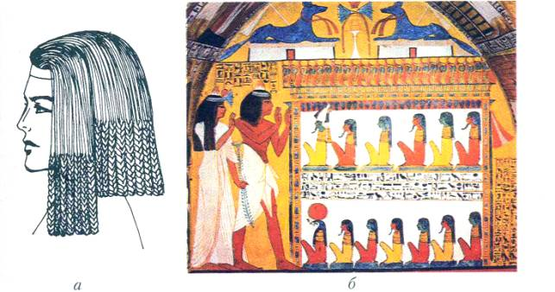
Зустрічалися зачіски, в яких лінію окантовки робили «схода­ми» або за принципом каскаду (рис а).
Деякі зачіски починалися з маківки і тім'я плескате, потім во­лосся заплітали у кіски або робили джгути, а кінці закручували в локони. Характерною прикрасою зачісок усіх прошарків населен­ня були обідок або лобна пов'язка, прикрашені геометричним ма­люнком (рис. б).
У Стародавньому Єгипті особливу популярність мали перуки. Знатні особи носили пишні перуки, зроблені з волосся рабів.
Зачіска єгиптянки (IV тис. до н. е):
а — каскадне оформлення форм;
б— обідок або лобна пов'язка

Slide 18
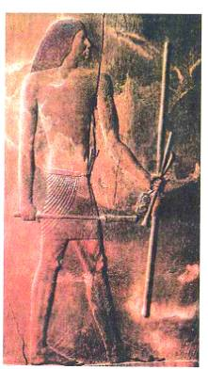
Деякі жінки одягали подвійні перуки. При цьому своє волосся стригли, на голену голову надя­гали одну перуку, а на неї — другу, коротшу. Перуки мали різне оформлення.
Чоловічі перуки були менш складними. Вони нагадували зачіски, які викопувалися на своєму волоссі (рис. 1).
Перуки для простих людей у Стародавньому Єгипті роби­ли з вовни, ниток, мотузок, тра­ви.
Фарбували перуки в різні кольори: синій, оранжевий, чор­ний та ін. Використовували також хну.
Рис. 1. Чоловіча перука

Slide 19
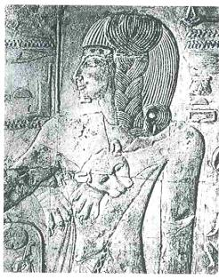
Діти з родини фараона мали доповнення до зачіски — обідок зі штучною косою на скроні як символом дитинства (рис.2).
Іншим дітям голили голови, за­лишаючи на скроні пасмо во­лосся, яке зав'язували у «хвіст» або заплітали.
Рис. 2. Зачіска, яка символізує дитинство

Slide 20
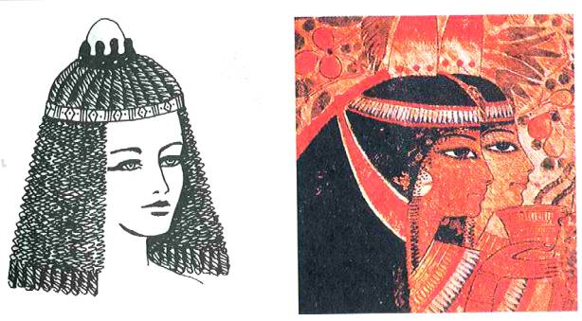
Ще 5 тисячоліть тому була відома «мокра» завивка волосся, її виконували на гіпсо­вих роликах. Рабині змазували волосся своїх панів і накручува­ли, накладаючи зверху глину. Через деякий час глина висиха­ла, обсипалась, а рабині пензли­ком знімали з волосся її залиш­ки (рис. 3).
У Стародавньому Єгипті дуже високо цінувалося довге волосся. Його разом із коштов­ним камінням і металами при­носили в жертву богам. Геометричні форми зачісок не завжди будувались на гладеньких і плоских формах. У Єгипті вмі­ло використовували нарядні комбінації плетінь.
Рис. 3. «Мокра» завивка волосся

Slide 21
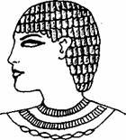
Жінки в Єгипті любили терпкі аромати, і тому в перуках або зачісках закріплювали ароматичний конус-вежу. Через отвори цієї вежі духмяні масла стікали на волосся, плечі, груди (рис. 4). Зачіска царівни Кавіт, зображена на рельєфах її усипальниці, має форму кулі й трохи нагадує чоловічу (рис. 5). її волосся охай­но укладене горизонтальними джгутами. Однак, якщо уважно роздивитися зачіску, смуги горизонтальних ліній — оптична ома­на, тому що джгути насправді робилися вертикально, а потім їх горизонтально зшивали.
Рис. 4. Ароматичний конус
Рис. 5. Зачіска царівни Кавіт

Slide 22
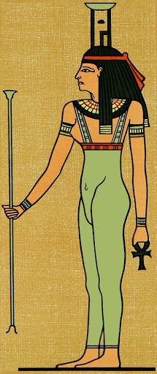
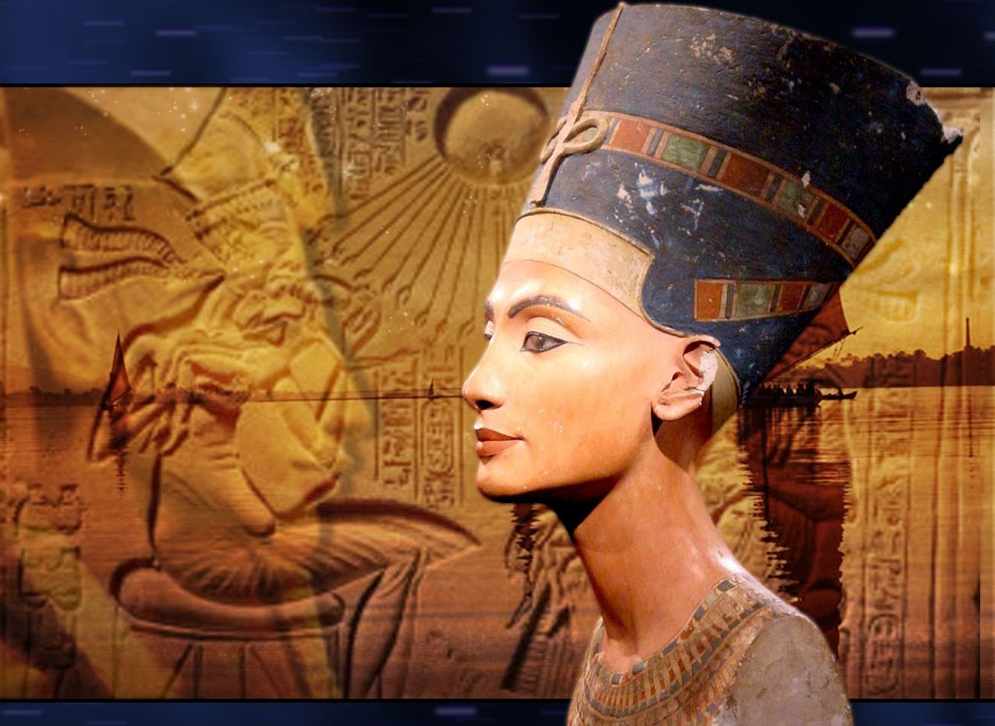
Зачіски богині Нефтис і цариці Нефертіті складаються з бага­тьох тонких, вишукано оформлених кісок, які рівненько спадають на плечі як бахрома. Геометрична форма зачісок при цьому нага­дує чітку трапецію. Над чілкою кріпили обруч з геометричним ма­люнком, який у свята прикрашали коштовним камінням, стрічка­ми, пір'ям птахів.
богиня Нефтис
цариця Нефертіті

Slide 23
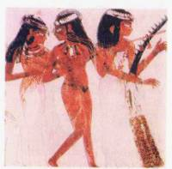
Усипальниця Нахт у Фівах розмальована зображеннями чу­дових музик, їхні зачіски створені з багатьох дрібних косічок, по­єднаних між собою тонкими нитками. Кінці волосся закручені в дрібні трубчасті локони. На голові — обручі з квітками лотоса, а у деяких — ароматичні конуси.
Рис. 6. Зачіски з квітками
лотоса (розпис усипальниці Нахт у Фівах; XV ст. до н. е.)

Slide 24
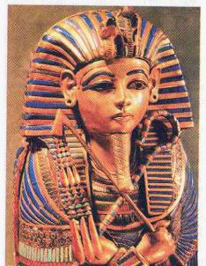
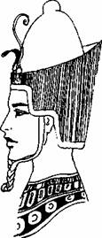
Чоловіки не носили борід і вусів. Навіть сільська біднота го­лила обличчя. На свято фараон прив'язував золоту «фальшиву» борідку завдовжки 10-15 см (рис. 7).
Відомі випадки, коли й цариці в особливих випадках підв'язу­вали золоті борідки, наприклад Хатшепсут, яка володіла Верхнім і Нижнім Нілом протягом 20 років і мала великий політичний вплив. Мабуть, тому збереглися її зображення не тільки у чоло­вічому вбранні, а й з «фальшивою» борідкою.
Фараони носили подвійну корону «атеф» і «пшет» білого та червоного кольорів — символи володіння Нижнім і Верхнім Ні­лом. До корони фараона як знак непереможності кріпили леопар­довий або бичачий хвіст. А символом безмежної влади була змія «урей» (рис. 8).
Рис. 7. Золота «фальшива» борідка фараона
Рис.8. Корона фараона

Slide 25
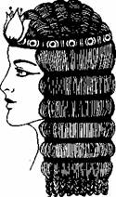
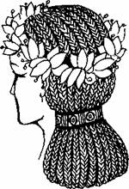
Символом сонця, достатку, вічного життя була квітка лотоса. Саме тому її використовували як найулюбленішу прикрасу (рис. 9).
Жінки заплітали кіски та прикрашали їх вінками з лотоса (рис. 10). Навіть на комірах-наплічниках, а також в інших прикрасах і доповненнях серед геометричних орнаментів можна побачити зображення лотоса.
Рис.9
Рис.10
Зачіски, прикрашені квітами лотоса: Рис.9 — символ сонця і вічного життя; Рис.10 — вінок з лотоса.

Slide 26
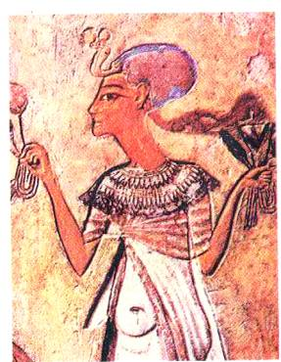
Особливе місце у перукарському мистецтві Стародавнього Єгипту займав макіяж.
Набори туалетних засобів складалися з розписних кера­мічних горщиків різних розмірів, глиняних баночок, глечи­ків, флаконів і пляшечок, у яких зберігалися коштовні ма­зі й парфуми, губна помада, по­рошки і креми для фарбування повік, білила та рум'яна, фосфо­ресцентні фарби, які додавали таємничості очам. Карміном фарбували губи, хною — нігті.
Жінки підводили очі риска­ми, надаючи їм мигдалеподібної форми. Лінію про­довжували за зовнішній кут ока, використовуючи зелену або чорну фарбу. Єгиптяни вірили в те, що світ населений добрими та злими духами, тому вони но­сили коштовне каміння, амулети не тільки як прикраси, а й як обереги від злих сил. Підмальовуючи очі, у шкіру навколо них втирали креми з додаванням зеленого порошку розмеленого малахіту або голубої ляпіс-лазурі. Для повік використовували тертий сірчаний свинець. Цей мінерал захищав від поширених в Єгипті хвороб очей. Єгиптяни вірили у магічну силу каменю. І справді, окис міді, що входить до складу малахіту, захищав очі.

